Slide 1
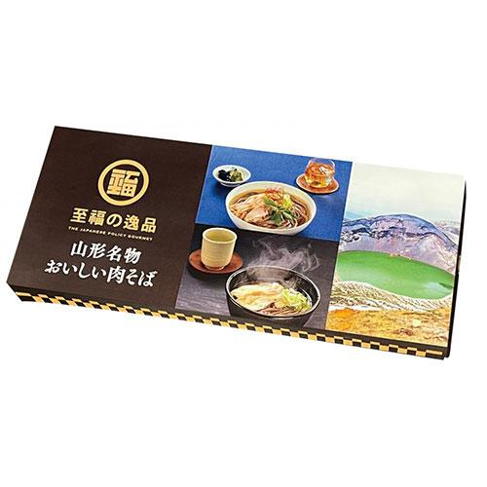
【提案書】
至福の逸品 山形名物おいしい肉そば2食 ※税率8％
山形県河北町発祥の郷土食である肉そばを自宅で手軽に楽しむことができる2食セットです。冷たくしても温かくしても美味しくお召し上がりいただけます。イベント特典用にも人気です。
特徴
納期
納期スペース
仕様
包装 : 化粧箱入り
注意事項 : 賞味期間：360日(常温)
備考 : ＜セット内容＞めん90g×2 つゆ54g×2
お見積
お見積りスペース

